Slide 1
Тақырып:Оптикалық және электрондық микроскоптардың үлкейту және айқындау мүмкіндіктері арасындағы айырмашылықтар

Slide 2
Оқу мақсаты:
11.4.2 .2.Оптикалық микроскоптардың үлкейту және айқындау
мүмкіндіктерін білу
Бағалау критерийлері:
Оптикалық микроскоптардың үлкейту және айқындау мүмкіндіктерін біледі
Notes:
<number>

Slide 3
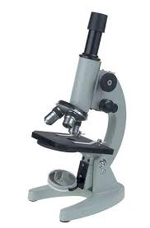
Оптикалық және электрондық микроскоп
Оптикалық немесе жарық микроскоп (грек. mіkros – ұсақ және
грек. skopeo – көремін) – жай көзге көрінбейтін нысандардың
(немесе олардың құрылымдық бөліктерінің)
бірнеше есе үлкейтілген кескінін алатын оптикалық құрал.
Микроскоптың оптикалық жүйесі объектив және окуляр сияқты
негізгі элементтерден тұрады. Оптикалық микроскоптардың
объективпен окуляр арасындағы қосымша линзаларсыз ұлғайтуы
олардың көбейтінісіне тең.
Жарық микроскопының максимум айқындау қабілеті 0,2 мкм,
ол ұлғайтудың 1500х дейінгі жоғары дәлдігін қамтамасыз етеді.
Notes:
<number>

Slide 4
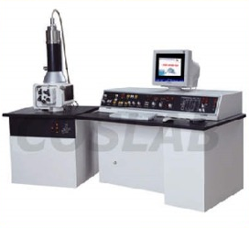
Оптикалық және электрондық микроскоп
Қазіргі электронды микроскоптың көрсеткіштік қабілеттілігі 0,1-0,3 нм-ге дейін жетеді. Электрондық микроскоптың құрылыс принципі жарық микроскопына ұқсас, сәулелерінің рөлін электр тоғымен қыздырылған вакуумда орналасқан V пішінді фольфрам жібі электрондар тасқынының қызметін атқарады, әйнек линзалардың орнында электромагниттік линзалар орналасқан. Жарық микроскопының объективі мен окулярының орнына электрондық микроскоптың магниттік катушкалары сәйкес келеді. Электронды микроскоптың экраны мен фотопластинкада 50 000 есе үлкейтуге, фотошығаруда одан да көп есе үлкейтуге болады.
Notes:
<number>

Slide 5
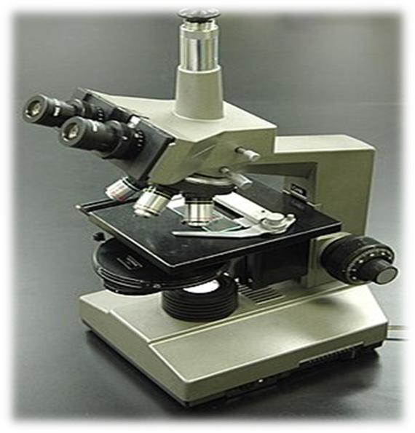
Микроскоптардың түрлері
Фазалы-контрасты микроскопия тірі мөлдір нысанды анық бақылауға мүмкіндік береді.
Микроскопияның бұл түрін қолдануға байланысты боялмаған тірі микроорганизмдердің контрасты бірден артады, олар жарық фонда күңгірт немесе фонда ашық түсті болып көрінеді.
.
Фазалы-контрасты микроскопия көмегімен жасушалардың пішіні, көлемі, өзара орналасуы, қозғалысы, көбеюі, микроорганизмдердің спораларының өсуі және т.б. зерттеледі.

Slide 6
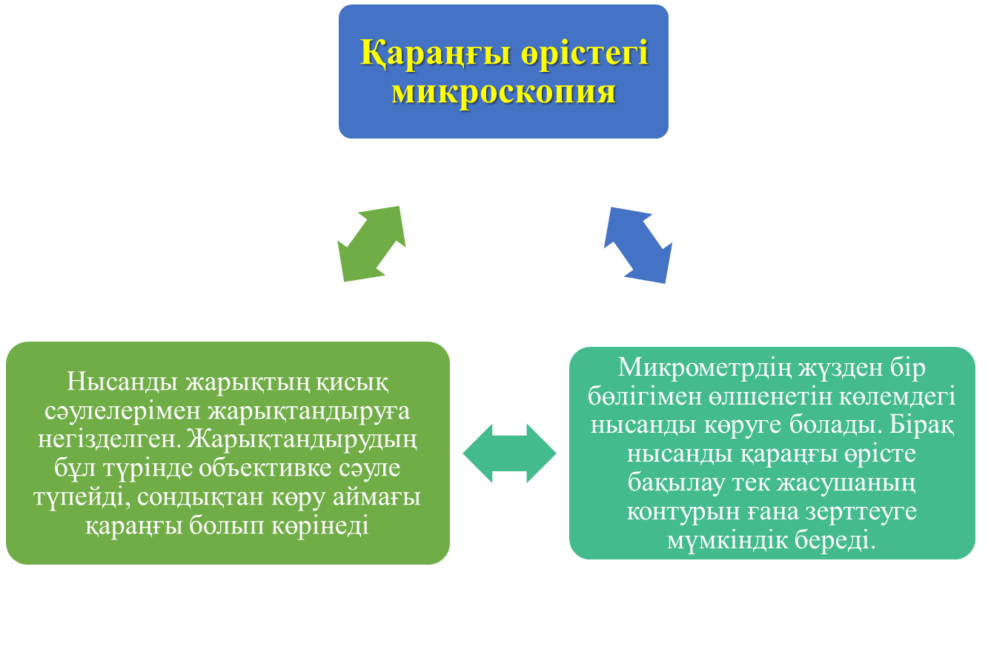
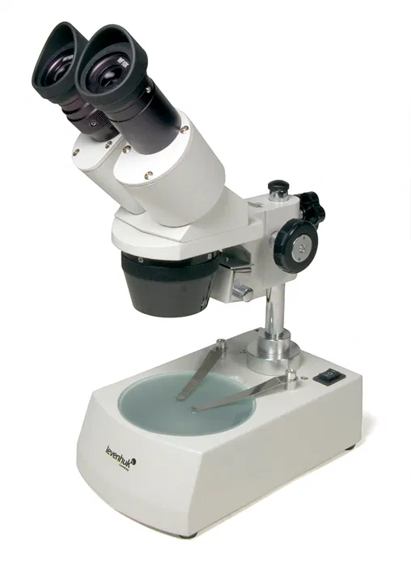
Микроскоптардың түрлері
Өсімдік жасушасы Жануар жасушасы
Notes:
<number>

Slide 7
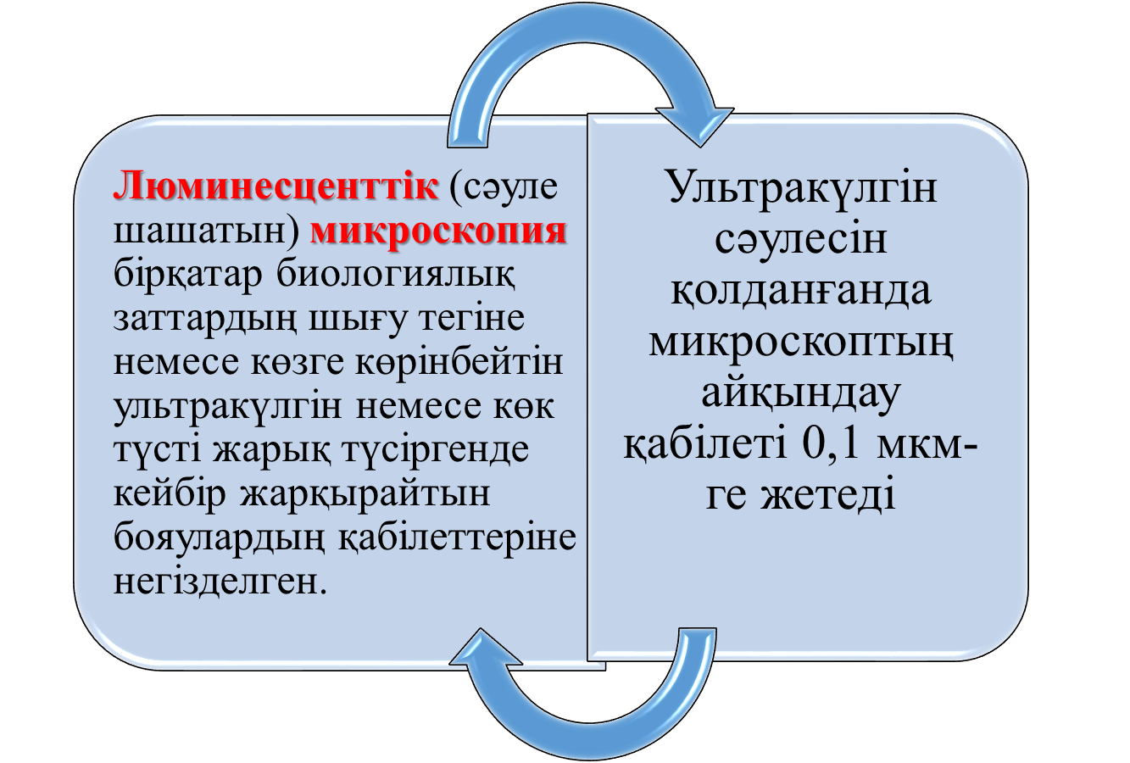
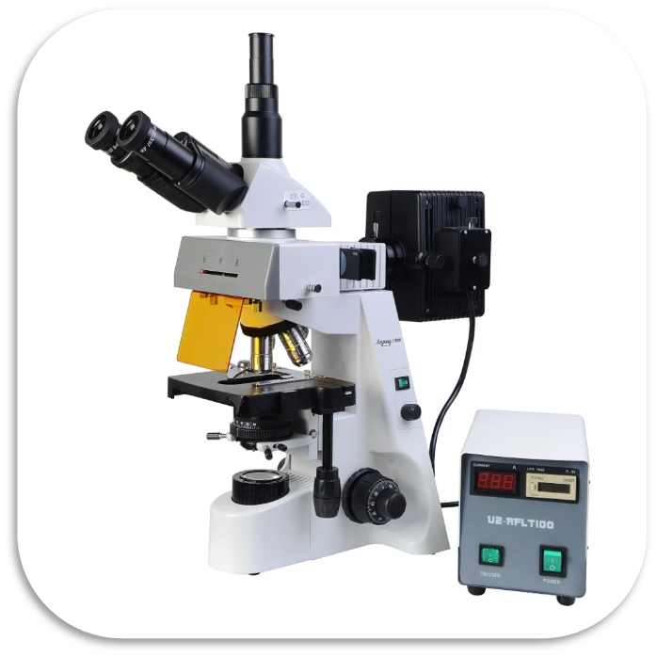
Микроскоптардың түрлері
Notes:
<number>

Slide 8
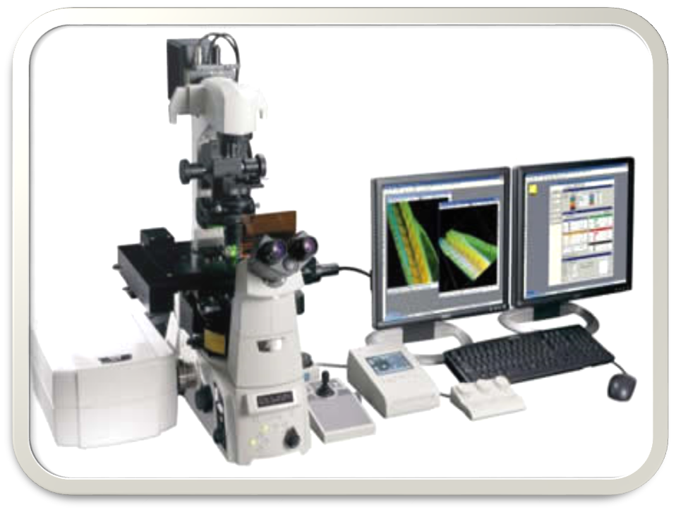
Микроскоптардың түрлері
Конфокалды лазерлік микроскопия кескінді анық көрсетіп, барлық өріс бойынша фокуста нысандарды бақылауға мүмкіндік береді. Қазіргі уақытта сканирлейтін электрондық микроскоп үлкен диапозонда 10 краттан 1000000 кратқа дейін үлкейтеді. Ол оптикалық микроскопқа қарағанда қарағанда 500 есе жақсы үлкейтеді
Notes:
<number>

Slide 9
Тапсырма.
Биологиялық диктант.
Берілген тұжырымдамаға тиісті жауапты толтырыңыз
Электронды микроскоптың экраны мен фотопластинкада ........... есе үлкейтуге, фотошығаруда одан да көп есе үлкейтуге болады.
2. …………….микроскопия көмегімен жасушалардың пішіні, көлемі, өзара орналасуы, қозғалысы, көбеюі, микроорганизмдердің спораларының өсуі және т.б. зерттеледі.
3. Ультракүлгін сәулесін қолданғанда микроскоптың айқындау қабілеті ....... мкм-ге жетеді
4. Қазіргі уақытта сканирлейтін электрондық микроскоп үлкен диапозонда .......... краттан 1000000 кратқа дейін үлкейтеді.
Дескрипторлар: Берілген тұжырымдамаға тиісті жауапты жазады.
Қажетті сөздер: 0,1, 10, Фазалы-контрасты, 50 000

Slide 10
Үй жұмысы
§37. Білімдеріңді тексеріңдер:
Синтез сұрағы 1және 2. 16 бет
Notes:
<number>

